Slide 1
KURS ANIMACJI MODLITWY CHARYZMATYCZNEJ
Charyzmaty - Bóg w działaniu

Slide 2
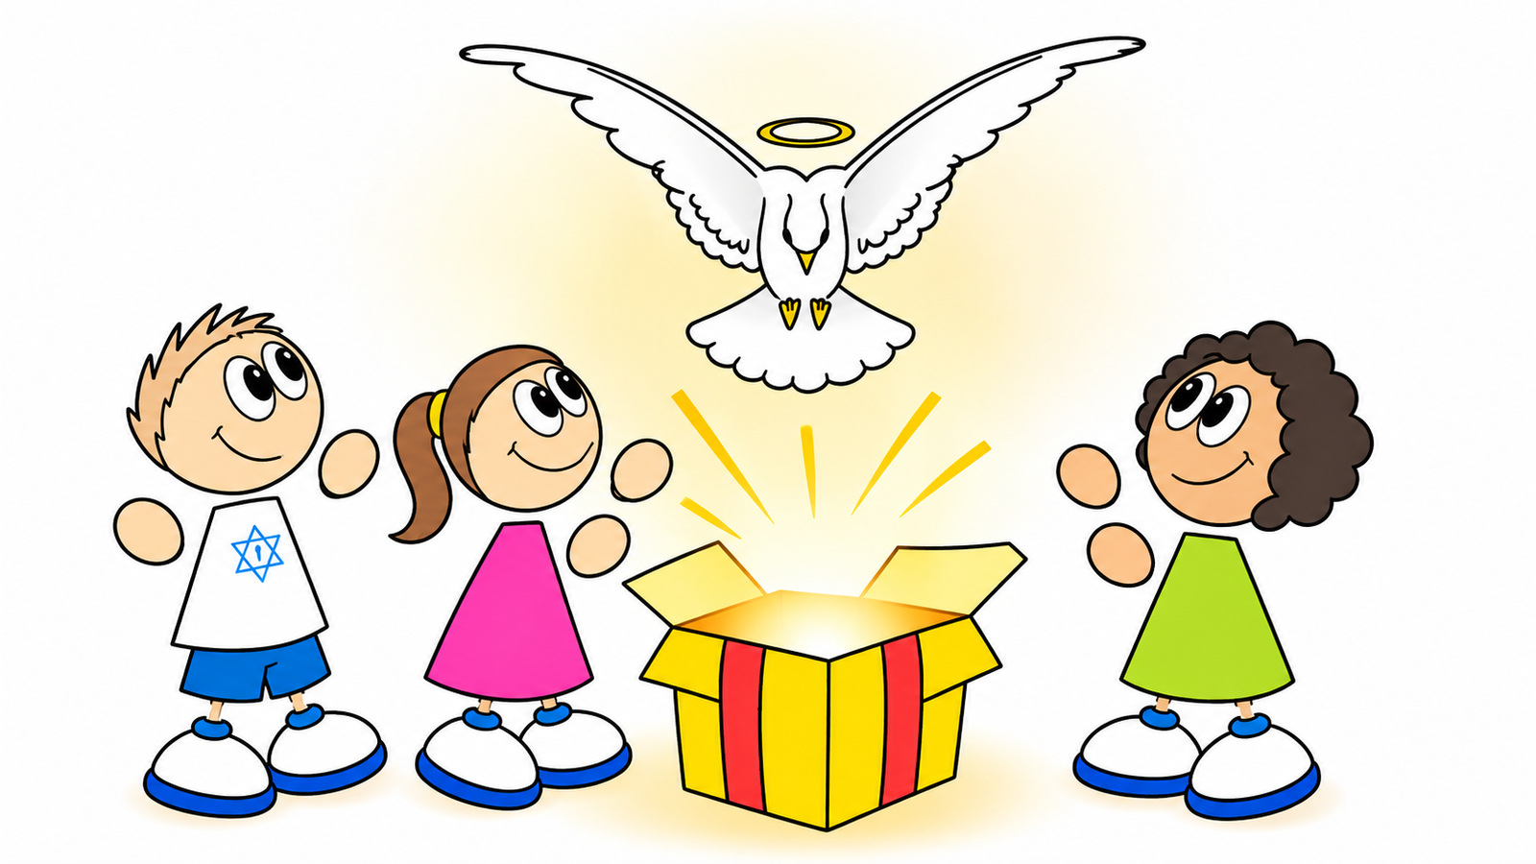
Dar łaski
Charyzmat jest darmowym darem Boga, przez który Pan pragnie działać w swoim Kościele.

Slide 3
7D
„Dar Ducha Darmo Dany Dla Dobra Drugiego”
prosta definicja charyzmatu

Slide 4
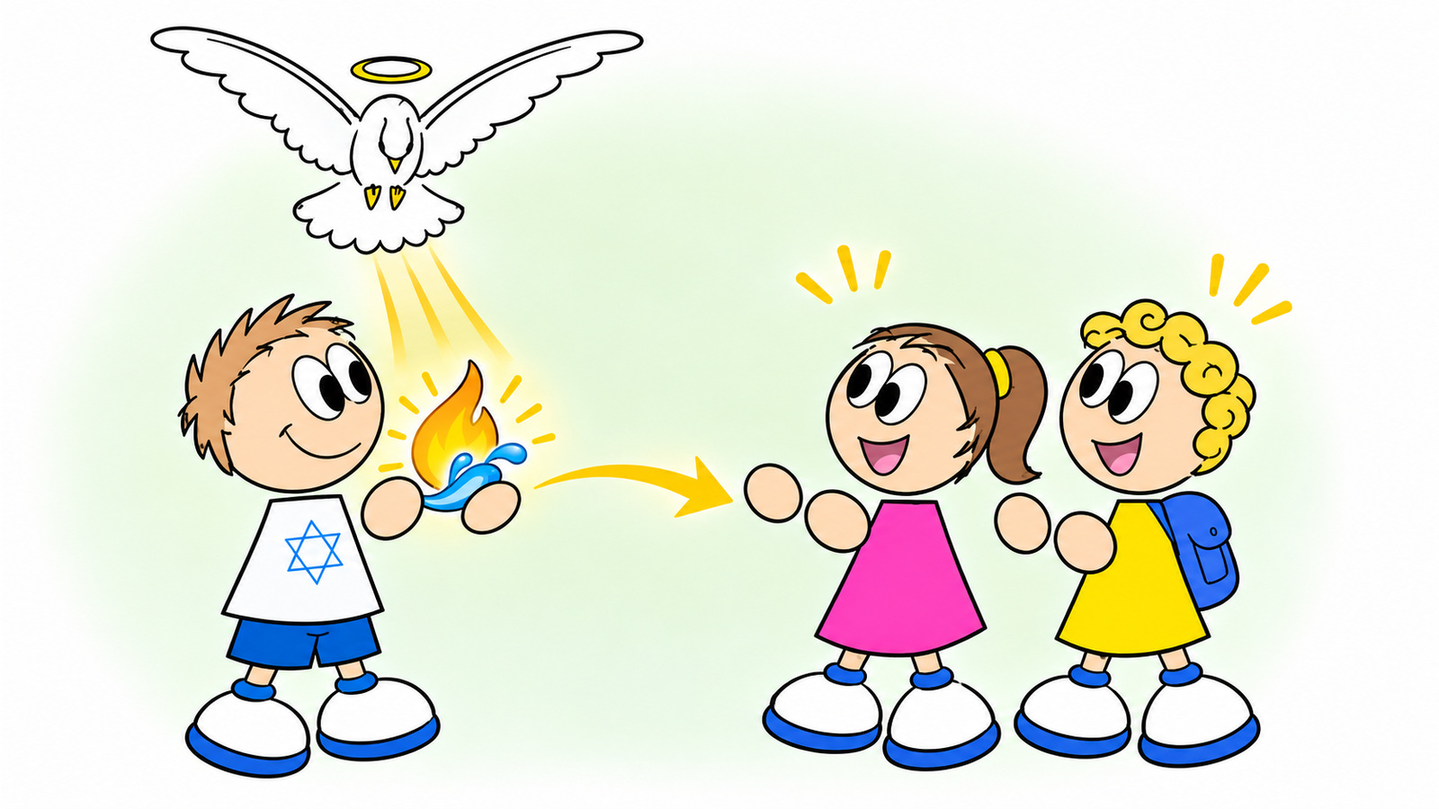
Dla wspólnego dobra
Bóg daje charyzmat konkretnej osobie, aby służył innym i budował wspólnotę.

Slide 5
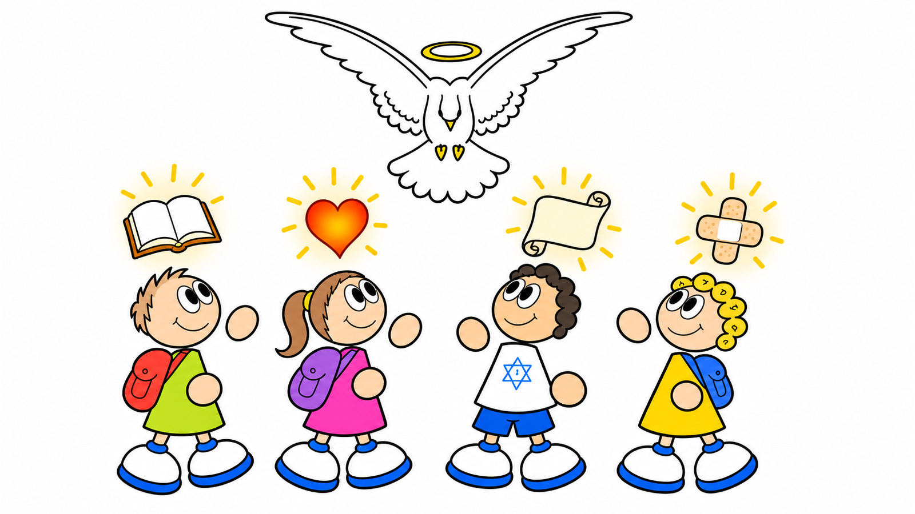
Jeden Duch, różne dary
Ten sam Duch udziela różnych darów każdemu tak, jak chce.

Slide 6

Wyposażeni do wspólnej drogi
Duch Święty wyposaża każdego w inne dary potrzebne całej wspólnocie.

Slide 7
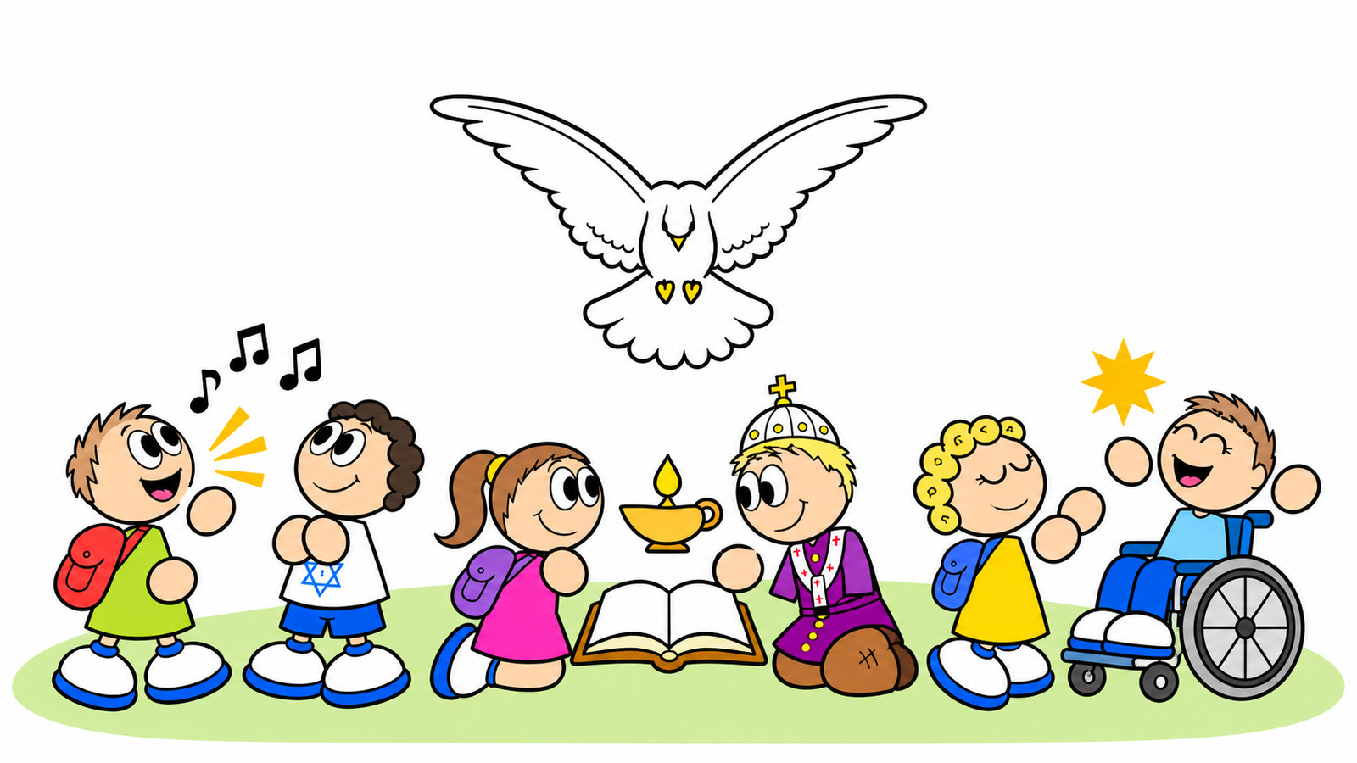
Trzy grupy darów
Dary mowy przekazują Boże słowo, dary wiedzy pomagają rozeznawać, a dary mocy objawiają działanie Boga.

Slide 8
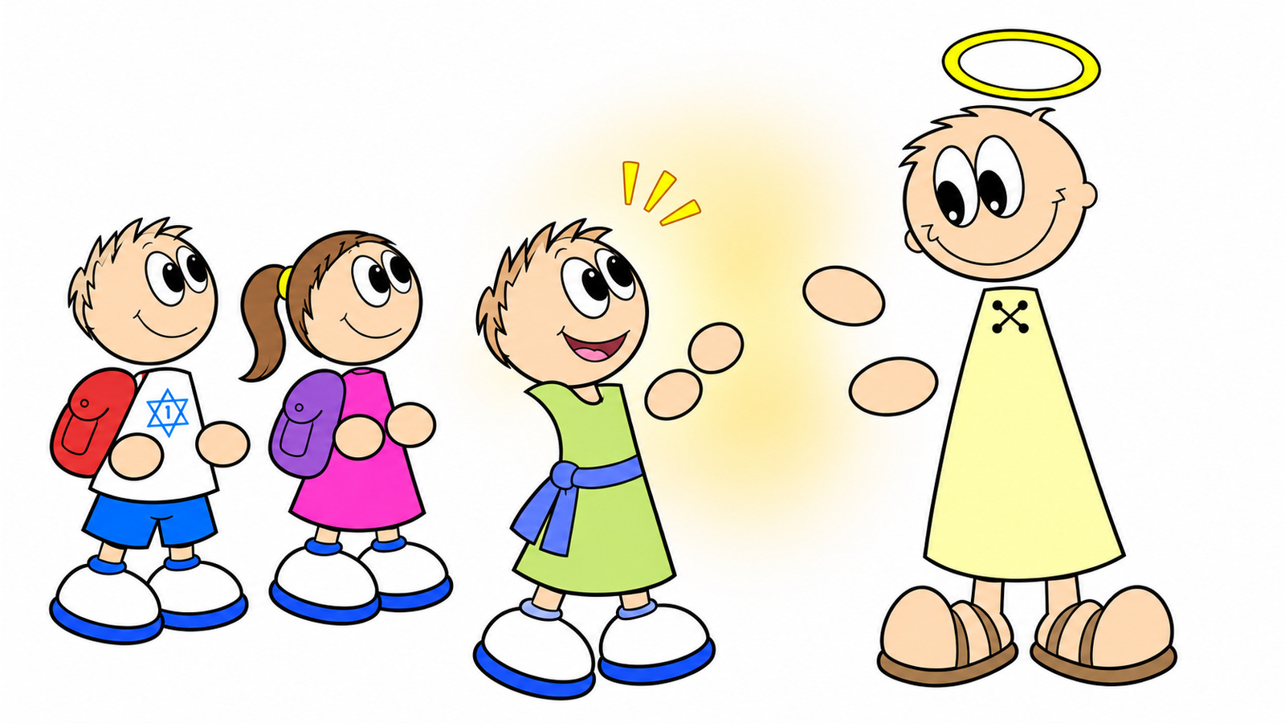
Służba na wzór Jezusa
Charyzmaty należały do posługi Jezusa i życia pierwszego Kościoła.

Slide 9
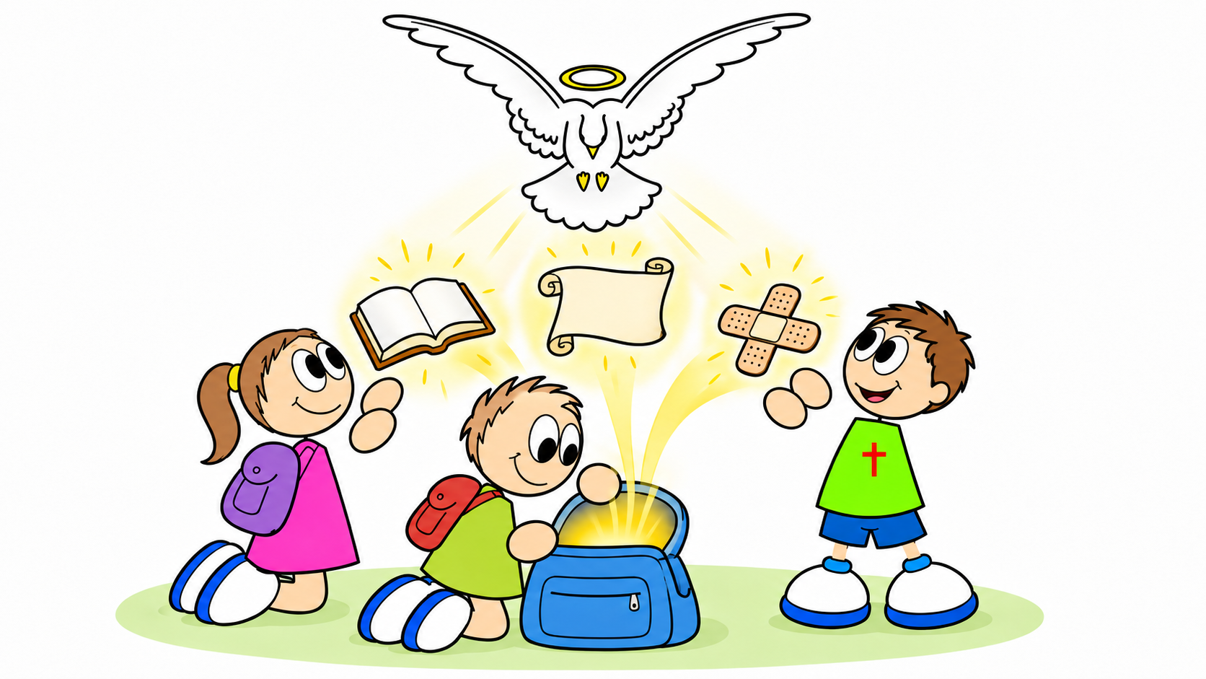
Rozpakuj dary
Proś, pragnij i wierz. Miłość jest prawdziwą miarą korzystania z każdego daru (KKK 799–801).

Slide 10
PRAGNIJCIE CHARYZMATÓW DUCHA DLA WSPÓLNOTY

